Slide 1
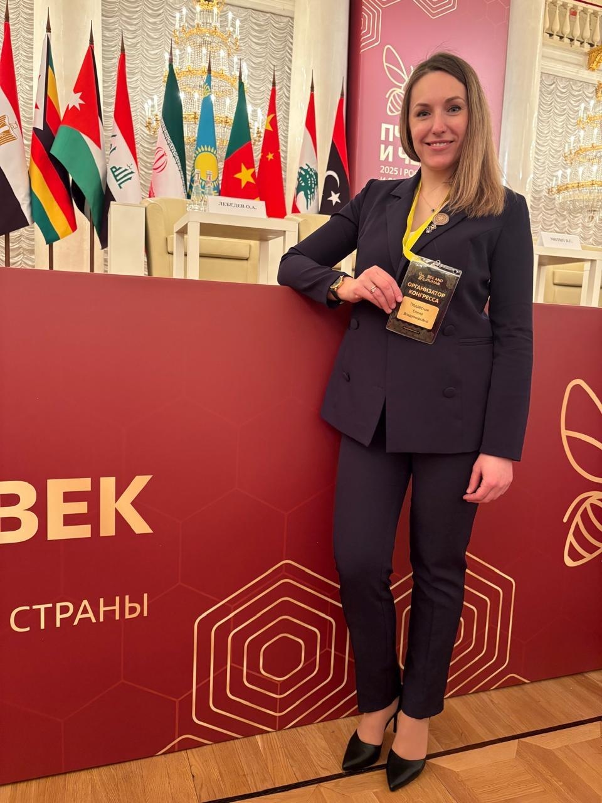
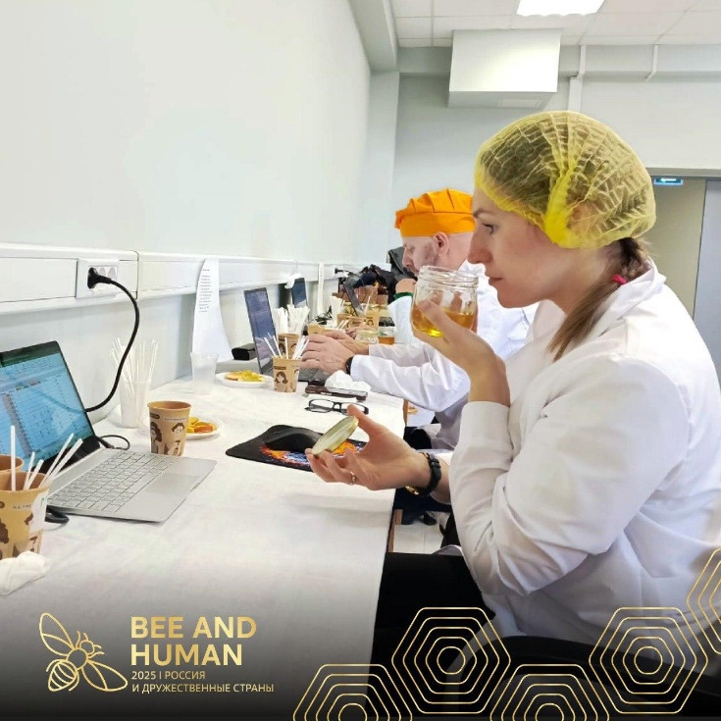
Проект
«АэроАпиТерапия»
Подлесная Елена Владимировна.
-Специалист в области сенсорного определения качества мёда (медовый сомелье),
Предприниматель,
Организатор международного конгресса и конкурса мёда «Пчела и человек 2025».

Slide 2

Проблематизация. Актуальность проекта.
Проект «АэроАпиТерапия» решает проблему недостаточной осведомленности общественности о полезных свойствах апитерапии и возможностях её применения в медицине.
«АэроАпиТерапия» важна для человека, так как обеспечивает комплексную терапию, где используются температура, звук, микровибрации от взмахов крыльев насекомых и выделение эфирных масел.
Главное новшество это сон на ульях.
Сон на пчелиных ульях обладает сразу несколькими терапевтическими эффектами: устраняет усталость и боль, позволяет наладить сон, укрепление иммунитета, способствует улучшению работы головного мозга, усиливает концентрацию, нормализации показателей артериального давления и ритма сокращений сердца, наполняет энергией и даже избавляет от лишнего веса. устраняет тревогу, избавляет от депрессии, повышает настроение.
Новый проект это всегда создание новых рабочих мест.
Реализация проекта возможна в любом городе на территории муниципальных, так и государственных учреждений (санатории, больницы, парки).
Предлагаю стартовать с г. Москва, МО или г. Брянск.

Slide 3
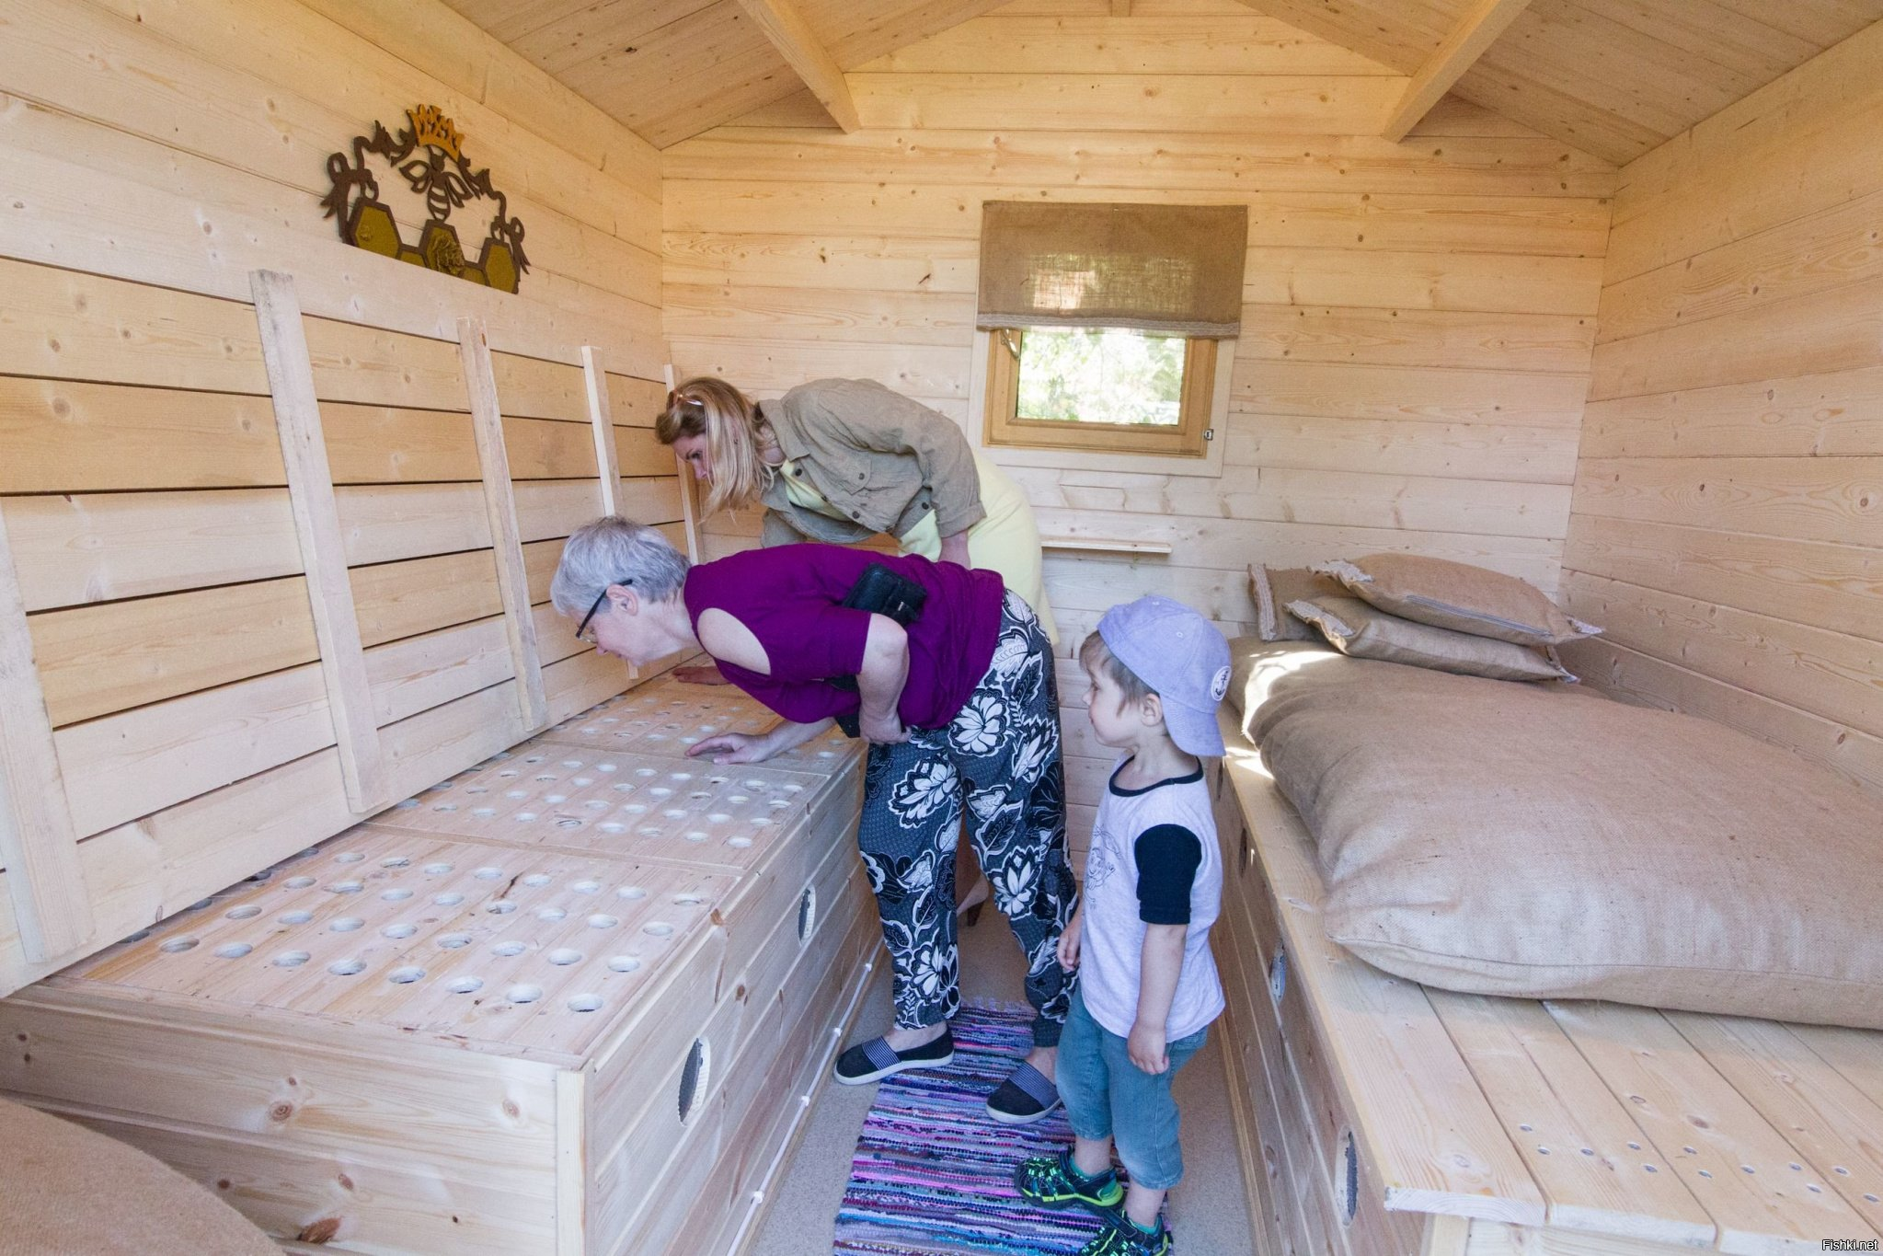
Целевая аудитория
Возраст может быть разным.
Граждане старшего поколения желающие улучшить качество жизни;
2. Люди с ограниченными возможностями здоровья;
3. Люди, желающие скорректировать вес;
4. Состоявшиеся люди с активной гражданской позицией
Подрастающее поколение –учащиеся старших
классов средних школ, лицеев, колледжей, ВУЗов.
Стадия проекта. Зрелость проекта
Продуманная идея.

Slide 4
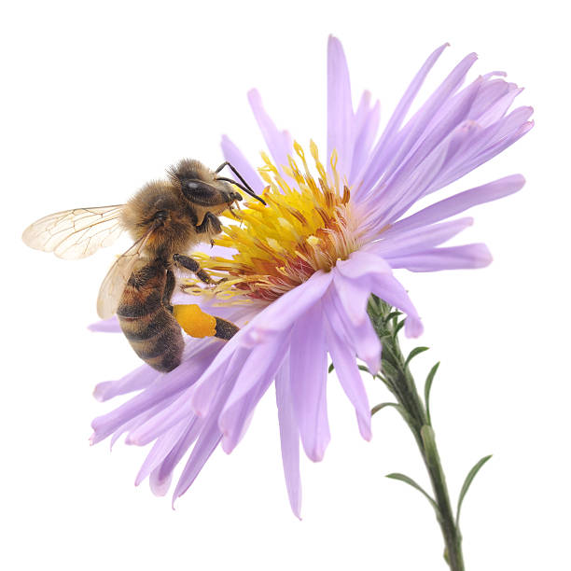
Миссия проекта. Цели и задачи проекта
Целью проекта «АэроАпиТерапия»
1. Восстановление равновесия в организме человека.
2. Распространение информации о полезных свойствах апитерапии и привлечение внимания к возможностям использования продуктов пчеловодства в медицинских целях.
Задачи
Донести о сокращение популяции пчёл. (Исчезновение пчёл не только грозит утратой мёда, но и ставит под угрозу урожаи фруктов, овощей, ягод, орехов и некоторых злаков. Опыление многих растений и, следовательно, их урожайность полностью зависят от активности пчёл.)
Провести информационную кампанию о полезных свойствах «АэроАпиТерапии».
Подготовить рекомендации по использованию продуктов пчеловодства в медицинских целях.

Slide 5
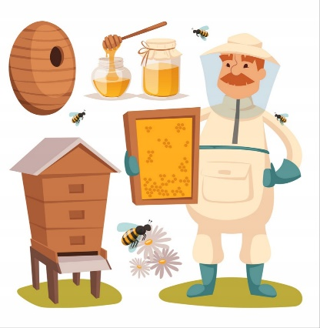
Немного теории…
Желание использовать эту природную силу во благо человека
породило новое направление в официальной медицине –
АэроАпиТерапия.
Так возник оздоровительный метод, получивший название
«сон на ульях».
Опытным путем ученые установили, что биоритмы пчел и здорового человека идентичны.
Организм больного человека, находясь в пространстве пчелиной семьи с огромной биоэнергетикой, подстраивается под этот эталон, и болезнь отступает.

Slide 6
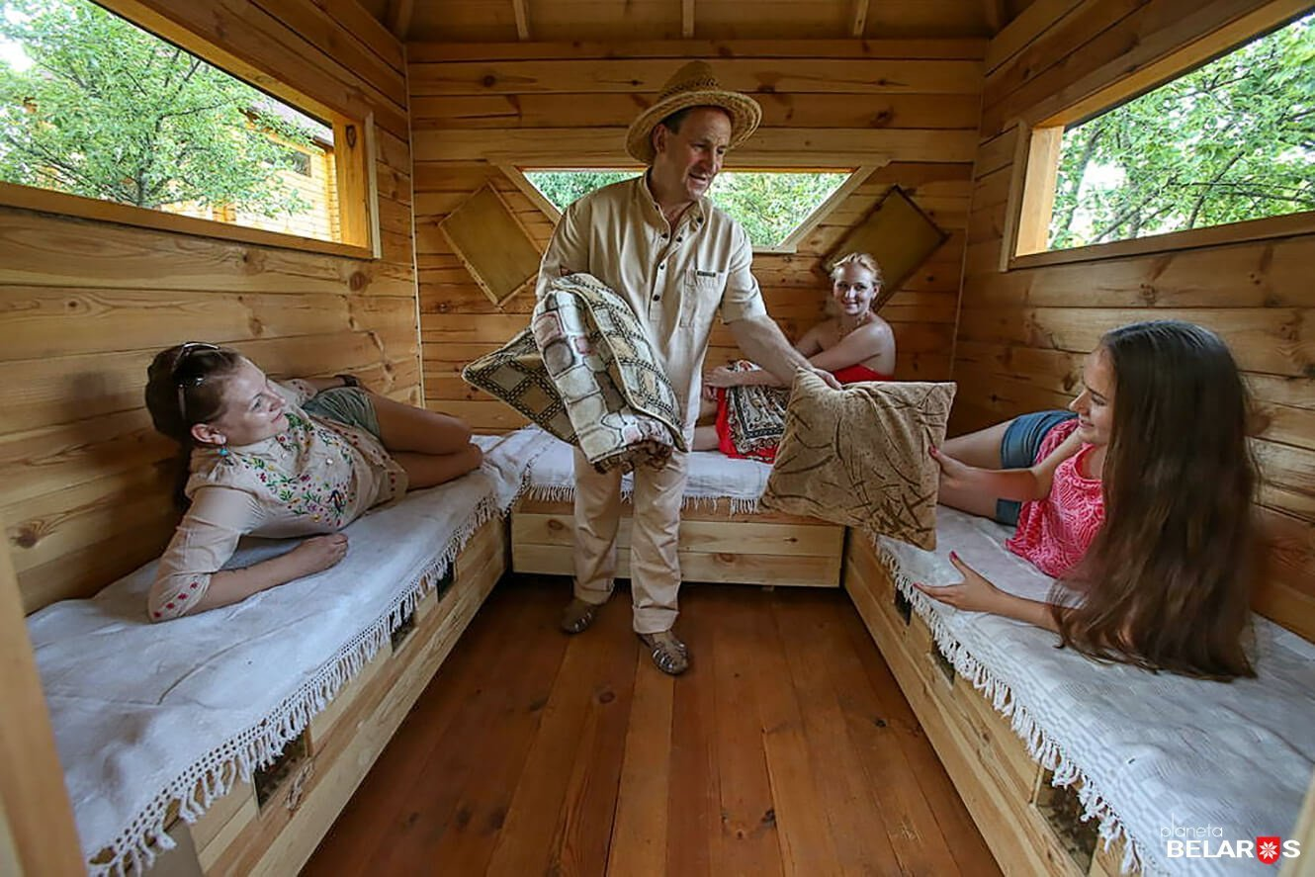
Известно, что лечебными свойствами обладают не только продукты
пчеловодства, такие как: мед, пчелиный воск, прополис, маточное молочко, подмор и другие. Само нахождение рядом с ульями оздоравливает человека.
«АэроАпиТерапия»
это
уникальная возможность оздоровления.
Необычный, таинственный и даже на первый взгляд экстремальный отдых, очень полезен для здоровья.
Энергия, которая исходит от пчел, жужжащих под спящим человеком, просто сумасшедшая.
Поэтому предлагаю развивать еще одно направление - сон на ульях.

Slide 7
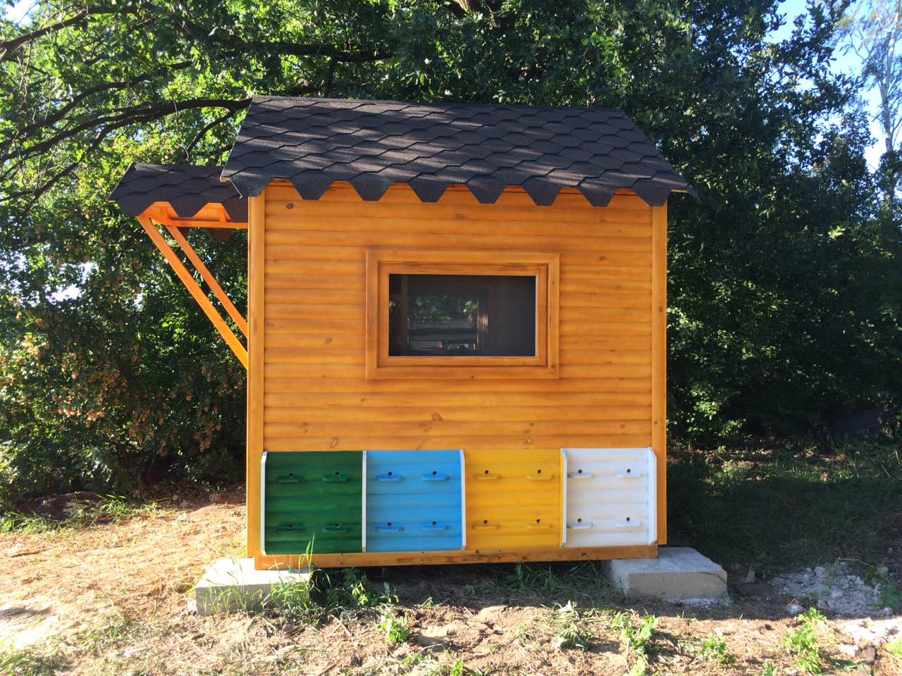
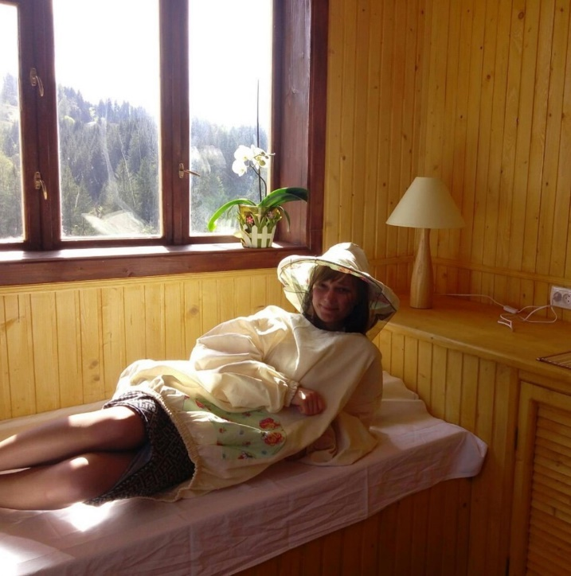
Пчелиные домики, или апидомики идеальны для таких процедур.
Пчелы попадают в ульи через специальные отверстия в стене домика.
Специальная лежанка на ульях исключает проникновение пчел во внутреннее пространство домика.
Благодаря небольшим отверстиям в домик из улья проникают эфирные масла, аромат меда, прополиса, фитонциды пыльцы и цветков.

Slide 8
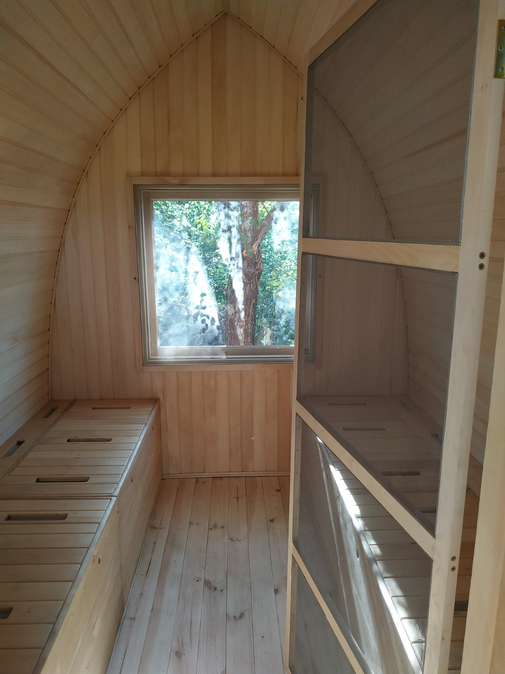
КАК ПРОИСХОДИТ ПРОЦЕДУРА
Вы отправитесь в небольшое путешествие в уединенное
место в АПИДОМИК
Сон будет проходить в деревянном домике
на удобных лежанках, внутри которых живут пчелы.
Прямого контакта с пчелами нет.
В домике две лежанки с комфортными матрасами,
пледами и подушками.
А так же в домиках есть питьевая вода.

Slide 9

Сон на пчелиных ульях обладает сразу несколькими терапевтическими эффектами:
АэроАпиТерапия благотворно действует и на психику:
устраняет тревогу,
избавляет от депрессии,
повышает настроение.
устраняет усталость и боль,
позволяет наладить сон,
укрепление иммунитета,
способствует улучшению работы головного мозга,
усиливает концентрацию,
нормализации показателей артериального давления и ритма сокращений сердца,
наполняет энергией и даже избавляет от лишнего веса.

Slide 10

Сон от 1 часа до 1 недели помогает при:
Высокой эмоциональной нагрузке
Стрессе, депрессии, бессоннице
Панических атаках и апатии
Похмельном синдроме
Пониженной работоспособности
Повышенной утомляемости
Синдроме хронической усталости

Slide 11
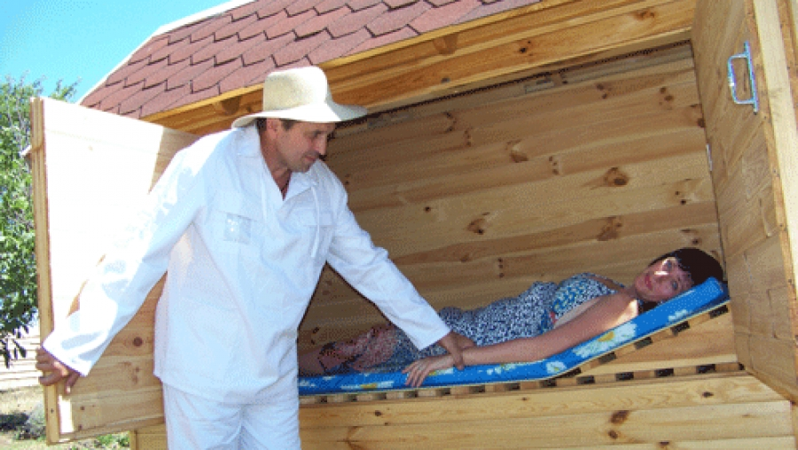
Регулярный сон от 1 недели до 3 месяцев помогает при:
Легочных и сердечных болезнях
Снижении потенции у мужчин
Гормональных изменениях как у мужчин, так и у женщин
Атеросклерозе
Сильных депрессиях с суицидальными мыслями
Как профилактика и восстановление после инфаркта
Реабилитации после операций.
При тяжелых заболеваниях таких как болезнь Алцгеймера, Паркинсона, онкологии и т.д. сон на пчелах может привести к существенному облегчению состояния, но нужно рассматривать это только как возможное дополнение к лечению назначенному врачом.

Slide 12
АэроАпиТерапия - это новое и эффективное направление в официальной медицине.
«АэроАпиТерапия»- это новое и эффективное направление в официальной медицине.
Строительство комплекса апидомиков не требует больших затрат, но при этом это простой и экологичный метод оздоровления.

Slide 13
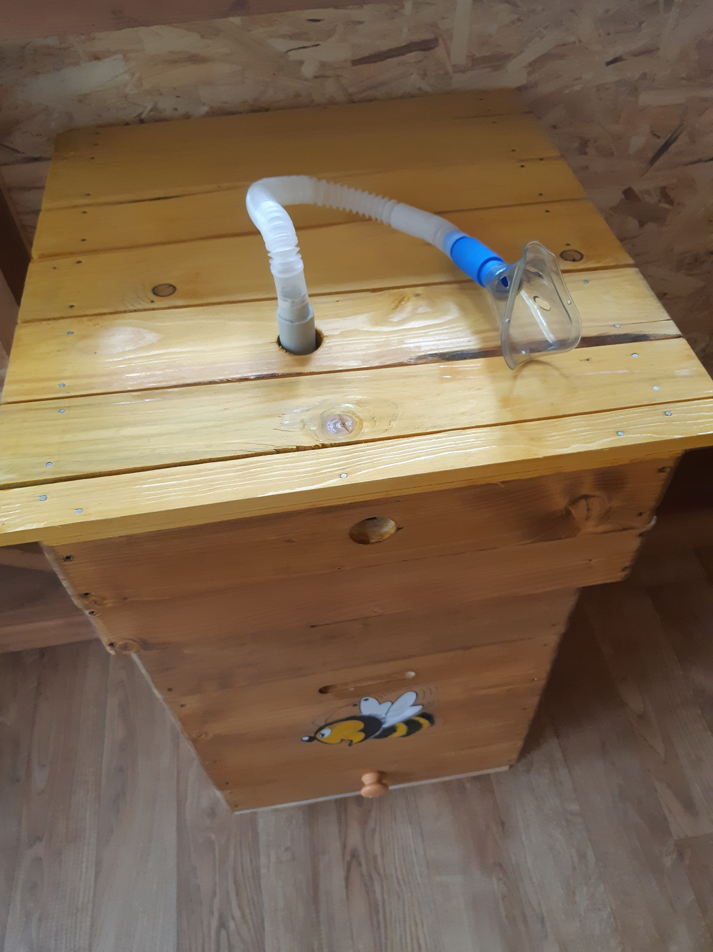
Да, апидомики — сезонные сооружения.
В зимнее время можно использовать ульевой воздух.
В 1990 г. Б.А. Охотский подытожил свои многолетние наблюдения над применением ульевого воздуха и пришел к выводу о несомненной эффективности его. Во вдыхаемом воздухе содержатся летучие фракции меда, прополиса, перги, пчелиного яда, маточного молочка, воска, которые оказывают стимулирующее влияние на дыхательную, желудочно-кишечную, сердечно-сосудистую систему, а также улучшают состояние нервной системы, снимают астенизацию, депрессию. Положительный эффект вдыхания ульевого воздуха при лечении аллергических заболеваний и болезней, связанных с облучением, интоксикацией и другими экологическими вредностями.

Slide 14
Благодарю за внимание!
8(980)331-04-37 Подлесная Елена Владимировна.

